Slide 1

基于生成对抗网络的实体关系抽取研究与实现
导师：于艳华
答辩学生：何康镐
学号：2018110744
Notes:
各位老师上午好，我叫王瑾，我阶段报告的题目是---

Slide 2

目 录 / CONTENTS
01
研究背景和研究内容
02
论文关键点研究方案
03
研究成果
04
进展情况及后期安排
Notes:
我的报告将分为----四个部分

Slide 3
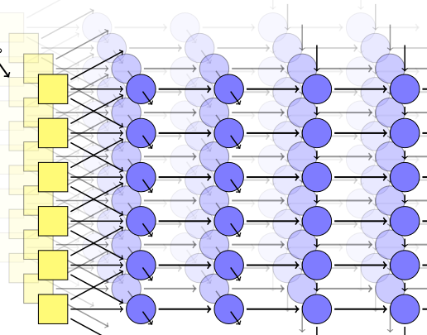
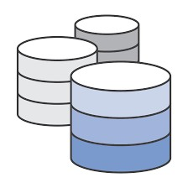


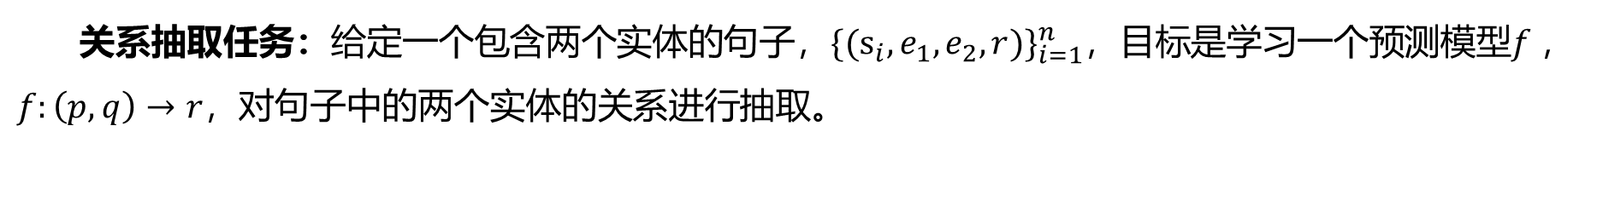

一、研究背景和研究内容
关系抽取任务：给定一个包含两个实体的句子，${\{(s_{i},e_{1},e_{2},r_{ })\}}_{i=1}^{n}$，目标是学习一个预测模型$f$，$f:\left(p,q\right)→r，$对句子中的两个实体的关系进行抽取。
短文本: “乔布斯创办了苹果公司”
$$e_{1}$$
$$e_{2}$$
乔布斯
创始人
苹果
Document Retrieval
Relevant Text
Model
Notes:
首先介绍第一部分研究背景和研究内容，关系抽取任务是----本文主要研究的就是有监督的关系抽取。
为什么要研究多段落阅读理解呢，因为网络中非结构化的文本数量迅速增长，这为更加精准的搜索引擎提出了挑战。多段落阅读理解做为一个其中一个重要的环节，也越来越成为研究的重点和热点。

Slide 4
一、研究背景和研究内容
当前研究存在的问题
本文主要工作
文本特征提取不充分，没有利用文本中实体、特征词、距离等信息，词向量表示使用的word2vec方法无法解决一词多义的问题。
对抗训练方法仅仅是在词嵌入曾添加随机噪声，没有利用真实数据。
生成网络不可靠，无法实现对数据源的扩充。
基于BERT+PCNN网络进行文本特征提取，利用文本中实体、相对位置、特征词等特征充分挖掘文本语义信息。
利用启发式算法发现大量噪声文本数据。
生成对抗网络获得的生成器能够有效筛选出可靠的训练数据。
Notes:
然而，当前的研究中存在以下几个问题，第一是------未解决这个问题，本文提出-----
接下来我将对这三项工作进行详细介绍

Slide 5
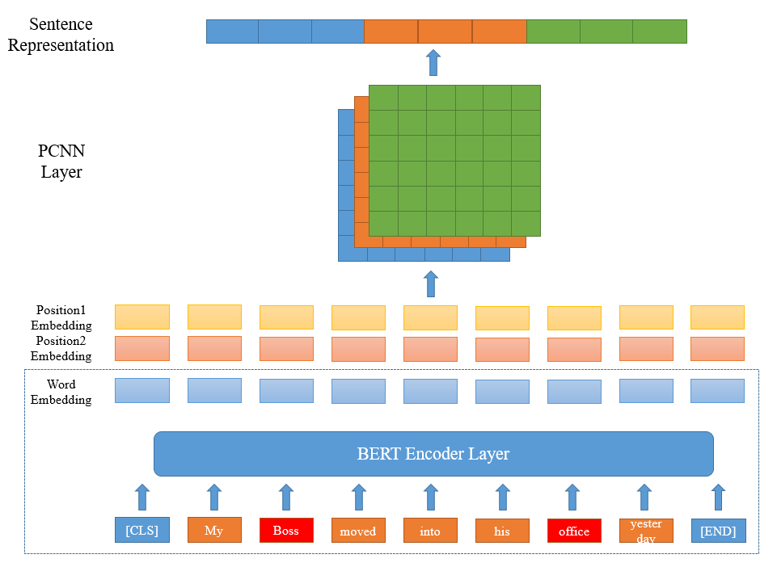
二、论文关键点研究方案
编码器结构
模型特点
嵌入层：主要包括词嵌入和位置嵌入，对每个词计算其相对两个实体的位置。
分段卷积层：对嵌入得到的向量进行分段卷积运算，得到其特征表示。
Notes:
第一是基于------先介绍编码器

Slide 6
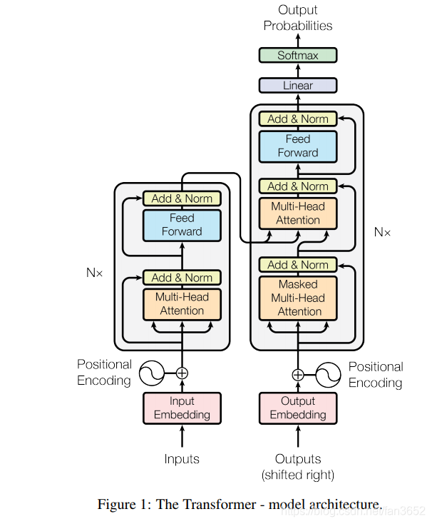
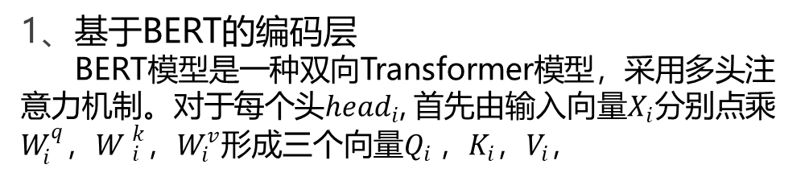
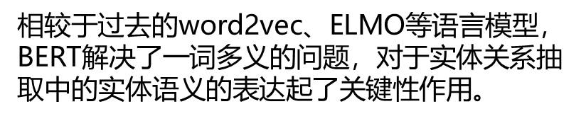
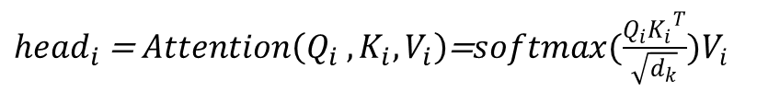
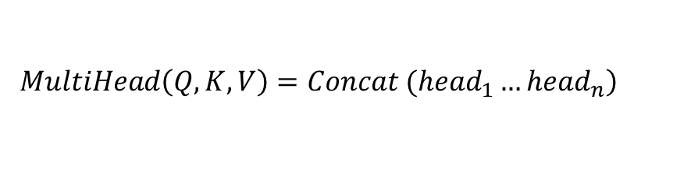
词嵌入层(Word Embedding Layer)
BERT模型介绍
1、基于BERT的编码层
BERT模型是一种双向Transformer模型，采用多头注意力机制。对于每个头${head}_{i}$, 首先由输入向量$X_{i}$分别点乘$W_{i}^{q}$，${W^{ }}_{i}^{k}$，$W_{i}^{v}$形成三个向量$Q_{i}$，$K_{i}$，$V_{i}$，
${head}_{i}$ =$Attention\left(Q_{i} ,K_{i},V_{i}\right)$=$softmax(\frac{{Q_{i}K_{i}}^{T}}{\sqrt{d_{k}}})V_{i}$
$$\left.MultiHead\left(Q,K,V\right)=Concat ({head}_{1}…{head}_{n}\right)$$
$相较于$过去的word2vec、ELMO等语言模型，BERT解决了一词多义的问题，对于实体关系抽取中的实体语义的表达起了关键性作用。
Notes:
公式排列方式要改？

Slide 7
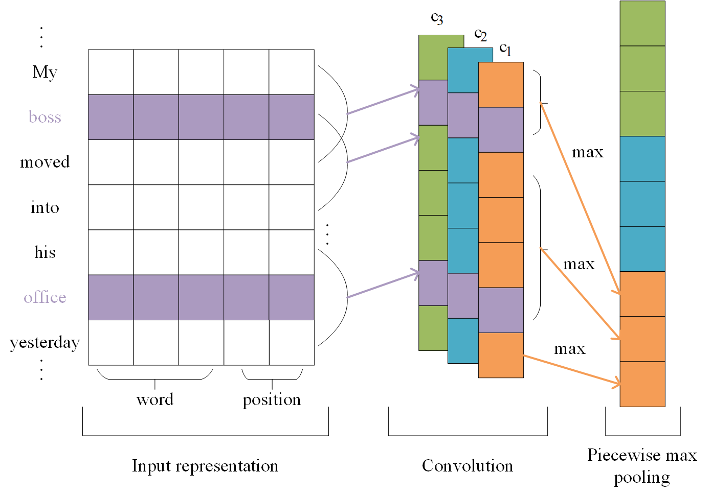
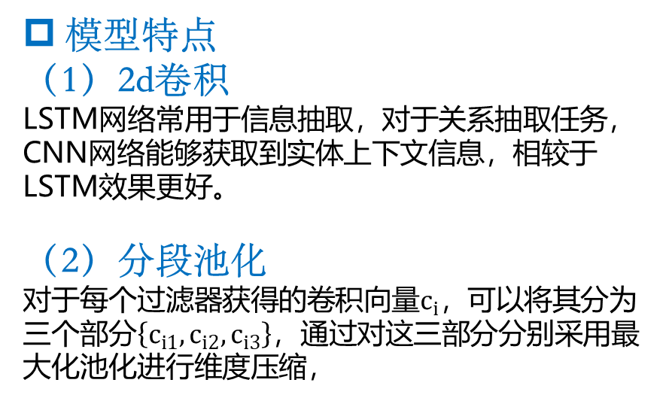
分段卷积层(Piecewise Convolution Layer)
PCNN模型介绍
模型特点
（1）2d卷积
LSTM网络常用于信息抽取，对于关系抽取任务，CNN网络能够获取到实体上下文信息，相较于LSTM效果更好。
（2）分段池化
对于每个过滤器获得的卷积向量$c_{i}$，可以将其分为三个部分$\left\{c_{i1},c_{i2},c_{i3}\right\}$，通过对这三部分分别采用最大化池化进行维度压缩，
Notes:
公式排列方式要改？

Slide 8
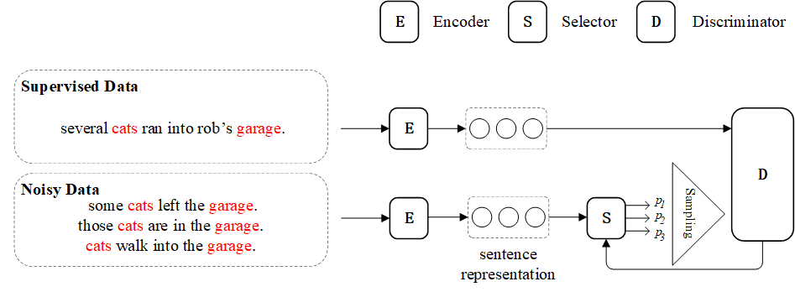
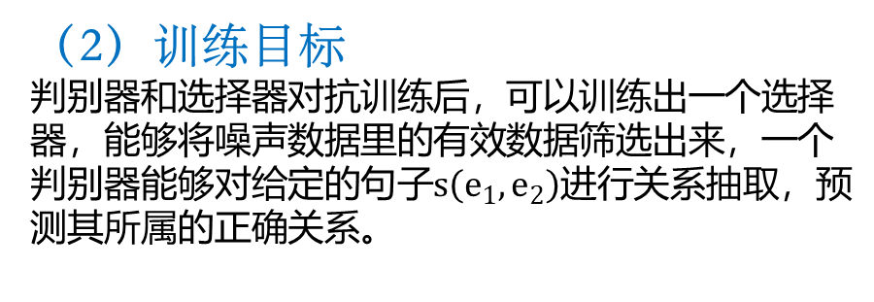

融合蕴含关系特征和其它文本特征的候选答案排序模型
生成对抗训练方法
（1）生成对抗网络核心公式
$$max𝔼_{x}\sim P_{SD}\left[\log\left(P\left(r | s\right)\right)\right]+𝔼_{x}\sim P_{ND}\left[1−log\left(P\left(r | s\right)\right)\right],$$
$$\begin{aligned}max𝔼_{x}\sim P_{ND}\left[\log\left(P\left(r | s\right)\right)\right]\#\end{aligned}$$
（2）训练目标
判别器和选择器对抗训练后，可以训练出一个选择器，能够将噪声数据里的有效数据筛选出来，一个判别器能够对给定的句子$s\left(e_{1},e_{2}\right)$进行关系抽取，预测其所属的正确关系。
Notes:
因此对候选答案排序性能的要求很高，且需要融合多方面特征排序。

Slide 9
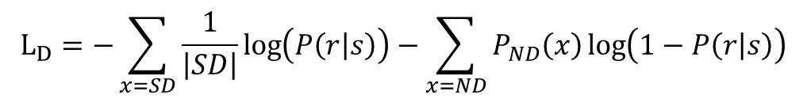
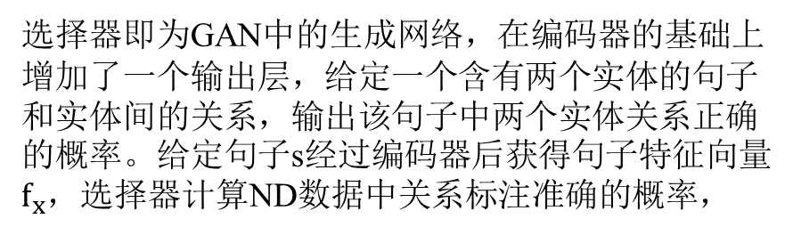
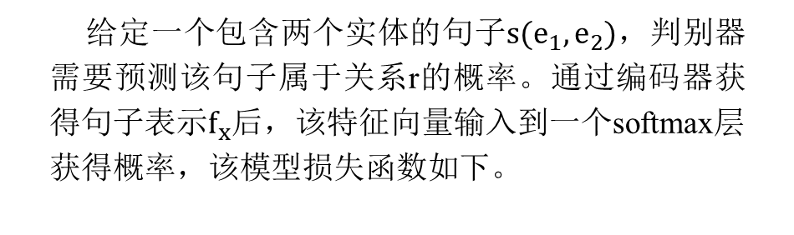

融合蕴含关系特征和其它文本特征的候选答案排序模型
生成对抗训练方法
（1）选择器
（2）判别器
选择器即为GAN中的生成网络，在编码器的基础上增加了一个输出层，给定一个含有两个实体的句子和实体间的关系，输出该句子中两个实体关系正确的概率。给定句子s经过编码器后获得句子特征向量$f_{x}$，选择器计算ND数据中关系标注准确的概率，
给定一个包含两个实体的句子$s(e_{1},e_{2})$，判别器需要预测该句子属于关系r的概率。通过编码器获得句子表示$f_{x}$后，该特征向量输入到一个softmax层获得概率，该模型损失函数如下。
$$L_{S}=−\sum_{x=ND}^{ }{P_{ND}\left(x\right)\log\left(P\left(r | s\right)\right)}$$
$$L_{D}=−\sum_{x=SD}^{ }{\frac{1}{\left|SD\right|}\log\left(P\left(r | s\right)\right)}−\sum_{x=ND}^{ }{P_{ND}\left(x\right)\log\left(1−P\left(r | s\right)\right)}$$
Notes:
因此对候选答案排序性能的要求很高，且需要融合多方面特征排序。

Slide 10
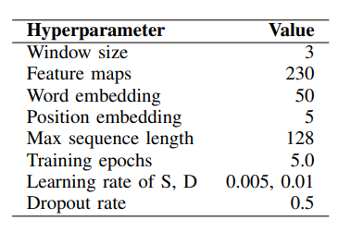
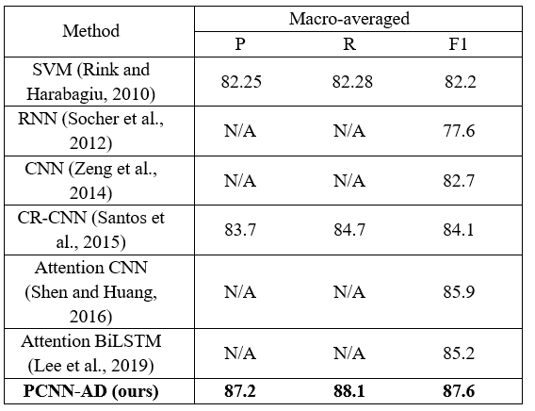
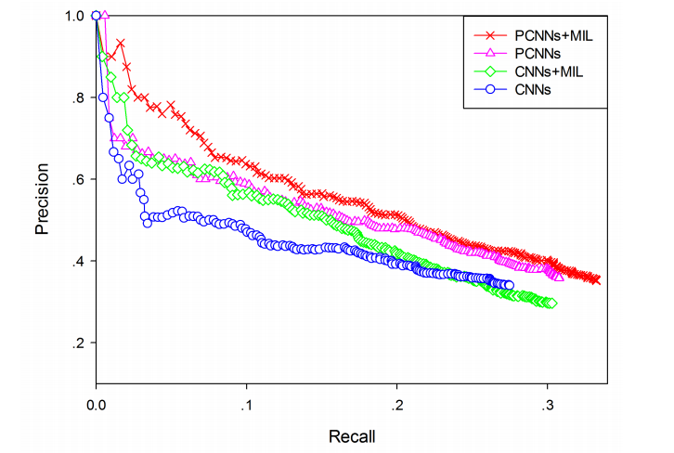
基于BERT和句法依存关系注意力机制的阅读理解模型
实验结果
模型参数设置
PCNN-AD模型对比实验结果
PCNN\CNN模型PR曲线图
Notes:
增加，看下论文
人工标注的效果？
怎么放这几张图？
加图说明
[2] Shuohang Wang and Jing Jiang. 2016. Machine comprehension using match-lstm and answer pointer. arXiv preprint arXiv:1608.07905.
[4] Minjoon Seo, Aniruddha Kembhavi, Ali Farhadi, and Hannaneh Hajishirzi. 2016. Bidirectional attention ﬂow for machine comprehension. arXiv preprint arXiv:1611.01603.
[6] Jacob Devlin, Ming-Wei Chang, Kenton Lee, and Kristina Toutanova. 2019. BERT: Pre-training of Deep Bidirectional Transformers for Language Understanding. In Annual Conference of the North American Chapter of the Association for Computational Linguistics (NAACL).

Slide 11
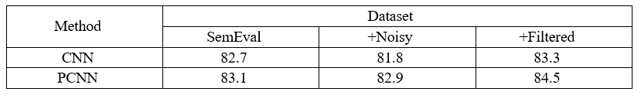
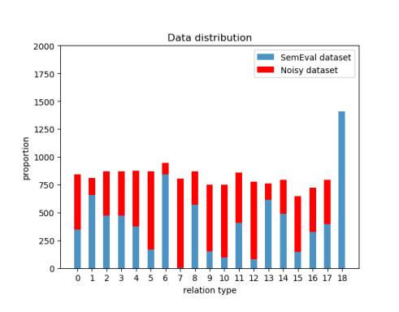
基于BERT和句法依存关系注意力机制的阅读理解模型
实验结果
为了证明生成对抗网络的选择器的效果，本文将原始CNN和PCNN模型分别在噪声数据和经过筛选的数据两种情况下分别训练，得出结果如表所示。
在噪声数据的影响下原有模型的关系抽取效果有着明显的下降，因为训练集混入了大量不准确数据，而经过GAN网络中选择器筛选后得到的训练数据有着明显的效果提升，这说明了选择器能够有效的选择出用于训练的可靠数据。
各关系类型数据量扩充后结果
Notes:
增加，看下论文
人工标注的效果？
怎么放这几张图？
加图说明
[2] Shuohang Wang and Jing Jiang. 2016. Machine comprehension using match-lstm and answer pointer. arXiv preprint arXiv:1608.07905.
[4] Minjoon Seo, Aniruddha Kembhavi, Ali Farhadi, and Hannaneh Hajishirzi. 2016. Bidirectional attention ﬂow for machine comprehension. arXiv preprint arXiv:1611.01603.
[6] Jacob Devlin, Ming-Wei Chang, Kenton Lee, and Kristina Toutanova. 2019. BERT: Pre-training of Deep Bidirectional Transformers for Language Understanding. In Annual Conference of the North American Chapter of the Association for Computational Linguistics (NAACL).

Slide 12
基于深度学习的实体关系抽取系统
Web展示层
API接口
django
输入句子
加载模型
模型预测
实时分析
数据处理
模型选择
算
法
层
Generator
Selector
后台服务
BERT
PCNN
关系抽取模块
数据处理
预测关系
预处理层
离线训练
数据预处理
位置特征获取
数据处理
基础支撑层
noisy data
supervised
data
Pytorch
GPU
训练数据
测试数据
系统架构图
处理流程图
Notes:
加一个小视频

Slide 13
三、研究成果
1、Yanhua Yu, Kanghao He, Jie Li.2020. Adversarial Training for Supervised Relation Extraction. Tsinghua Science and Technology.（在投）。
Notes:
完成一篇学术论文，可被ei检索
提交了一篇专利

Slide 14
四、进展情况及后期安排
进展情况
时间 | 研究内容 | 预期效果 | 完成情况
2019.9－2019.12 | 阅读文献，进行前期调研，论文开题 | 提出并确定研究方向 | 100%完成
2020.1－2020.3 | 筛选出值得借鉴的论文并对相关模型进行复现 | 复现模型，验证效果，发现不足 | 100%完成
2020.4－2020.6 | 对抗训练模型设计，并验证效果 | 完成对抗训练相关实验 | 100%完成
2020.7－2020.9 | 实体关系抽取模型设计，并验证效果 | 完成实体关系抽相关实验 | 100%完成
2020.10－2021.1 | 整理实验数据，原型系统设计 | 发表一篇学术论文 | 70%完成（投稿一篇SCI论文）
2021.2－2021.4 | 原型系统实现和论文初稿撰写 | 完成原型系统部署和论文初稿撰写 | 未完成
2021.4－2021.6 | 论文撰写 | 完成毕业论文撰写 | 未完成
Notes:
下边是论文的进展情况和后期安排，对照开题报告中的计划，已经完成计划中到2020.1月之前的所有工作，计划中2020.2到2020.3月的工作完成80%
完成开题中计划的工作内容

Slide 15
四、进展情况及后期安排
后期安排
时间 | 研究内容 | 预期效果
2020.10－2021.1 | 论文发表和原型系统设计 | 发表一篇学术论文，设计系统原型
2021.2－2021.4 | 实现关系抽取系统 | 完成系统搭建所有工作
2021.4－2021.6 | 完成学位论文初稿撰写 | 撰写至少3万字的学位论文
2020.10－2021.1 | 优化论文细节，准备答辩所需材料 | 完成学位论文全部工作，准备好答辩材料
Notes:
后期安排是

Slide 16
四、参考文献
[1].Sundheim B M,Chinchor N A.1993.Survey of the message understanding conferences[A].//Proceedings of the workshop on Human Language Technology[C].pages:56-60.
[2]. Christopher Walker, Stephanie Strassel, Julie Medero, and Kazuaki Maeda.2006.ACE 2005 multilingual training corpus. Linguistic Data Consortium, Philadelphia.pages:57.
[3]. Iris Hendrickx, Su Nam Kim, Zornitsa Kozareva,et al.2009.Semeval-2010 task 8: Multi-way classification of semantic relations between pairs of nominals. In Proceedings of the 5th International Workshop on Semantic Evaluation, pages 33–38.
[4]. Mike Mintz, Steven Bills, Rion Snow, and Dan Jurafsky. 2009. Distant supervision for relation extraction without labeled data. In Proceedings of ACL-IJCNLP. pages 1003–1011.
[5]. Sebastian Riedel, Limin Yao, and Andrew McCallum. 2010. Modeling relations and their mentions without labeled text. Machine learning and knowledge discovery in databases, pages 148–163.
[6]. Nanda Kambhatla. 2004. Combining lexical, syntactic, and semantic features with maximum entropy models for extracting relations. In Proceedings of the 42nd Annual Meeting on Association for Computational Linguistics on Interactive poster and demonstration sessions.
[7]. Fabian M. Suchanek, Georgiana Ifrim, and Gerhard Weikum. 2006. Combining linguistic and statistical analysis to extract relations from web documents. In Proceedings of the 12th ACM SIGKDD international conference on Knowledge discovery and data mining, pages 712–717.

Slide 17
四、参考文献
[8]. Longhua Qian, Guodong Zhou, Fang Kong, Qiaoming Zhu, and Peide Qian. 2008. Exploiting constituent dependencies for tree kernel-based semantic relation extraction. In Proceedings of the 22nd International Conference on Computational Linguistics, pages 697–704.
[9]. Giuliano C,Lavelli A,Pighin D,et al.FBK-IRST:Kernel methods for semantic relation extraction[A].2007.//Proceedings of the 4th International Workshop on Semantic Evaluations[C].pages:141-144.
[10]. Brin S.Extracting patterns and relations from the world wide web［M］.1999.Berlin: Springer Heidelberg,pages:172-183．
[11]. Liu CY,Sun WB,Chao WH,et al.Convolution Neural Network for Relation Extraction[C].2013.International Conference on Advanced Data Mining and Applications. Springer, Berlin, Heidelberg, pages:132-140.
[12]. Daojian Zeng,Kang Liu,Siwei Lai,Guangyou Zhou,Jun Zhao,et al.2014.Relation classification via convolutional deep neural network. In Proceedings of COLING, pages 2335–2344.
[13]. Santos CND,Xiang B,Zhou B.2015.Classifying Relations by Ranking with Convolutional Neural Networks[J]. Computer Science, pages:132-137.
[14]. Dongxu Zhang and Dong Wang. 2015. Relation classification via recurrent neural network. arXiv preprint arXiv:1508.01006.
[15]. Peng Zhou, Wei Shi, Jun Tian, Zhenyu Qi, Bingchen Li, Hongwei Hao, and Bo Xu. 2016. Attentionbased bidirectional long short-term memory networks for relation classification. In Proceedings of The 54th Annual Meeting of the Association for Computational Linguistics, page 207.

Slide 18
四、参考文献
[16]. Linlin Wang, Zhu Cao, Gerard de Melo, and Zhiyuan Liu. 2016. Relation classification via multi-level attention cnns. In Proceedings of the 54th Annual Meeting of the Association for Computational Linguistics. Association for Computational Linguistics.
[17]. Rui Cai, Xiaodong Zhang, and Houfeng Wang. 2016. Bidirectional recurrent convolutional neural network for relation classification. Proceedings of the 54th Annual Meeting of the Association for Computational Linguistics. Association for Computational Linguistics.
[18]. Daojian Zeng, Kang Liu, Yubo Chen, and Jun Zhao. 2015. Distant supervision for relation extraction via piecewise convolutional neural networks. In Proceedings of EMNLP, pages 1753–1762.
[19]. Yankai Lin, Shiqi Shen, Zhiyuan Liu, Huanbo Luan, and Maosong Sun. 2016. Neural relation extraction with selective attention over instances. In Proceedings of ACL, volume 1, pages 2124–2133.
[20]. Yankai Lin, Zhiyuan Liu, and Maosong Sun.2017.Neural Relation Extraction with Multi-lingual Attention. In Proceedings of ACL.
[21]. Wenhan Xiong, Mo Yu, Shiyu Chang, Xiaoxiao Guo, and William Yang Wang. 2018. One-shot relational learning for knowledge graphs. In Proceedings of the 2018 Conference on Empirical Methods in Natural Language Processing, pages:1980-1.
[22]. Goodfellow, Ian, Pouget-Abadie, Jean, Mirza, Mehdi, Xu, Bing, Warde-Farley, David, Ozair, Sherjil, Courville, Aaron, and Bengio, Yoshua.2014.Generative adversarial nets. In Advances in Neural Information Processing Systems (NIPS) 27. Curran Associates.

Slide 19
四、参考文献
[23]. Takeru Miyato, Andrew M Dai, and Ian Goodfellow. 2016. Adversarial training methods for semi-supervised text classification. arXiv preprint arXiv:1605.07725.
[24]. Yu L , Zhang W , Wang J , et al. 2016.SeqGAN: Sequence Generative Adversarial Nets with Policy Gradient[J].
[25]. Yi Wu, David Bamman, and Stuart Russell. 2017. Adversarial training for relation extraction. In Proceedings of EMNLP, pages 1778–1783.
[26]. 冯冲, 康丽琪, 石戈, 黄河燕. 融合对抗学习的因果关系抽取. 自动化学报, 2018, 44(5): 811−818.
[27]. Pengda Qin, Weiran Xu, and William Yang Wang. 2018. DSGAN: Generative adversarial training for distant supervision relation extraction. In Proceedings of ACL, pages 496–505.
[28]. Xu Han, Zhiyuan Liu, and Maosong Sun. 2018. Denoising distant supervision for relation extraction via instance-level adversarial training. arXiv preprint arXiv:1805.10959.
[29]. Xiaozhi,Wang,Xu Han,Zhiyuan Liu,Maosong Sun,Peng Li.2019.Adversarial Training for Weakly Supervised Event Detection. 998-1008. 10.18653/v1/N19-1105.
[30]. Springenberg J T. 2015.Unsupervised and Semi-supervised Learning with Categorical Generative Adversarial Networks[J]. Computer Science.
[31]. Peters, M. E.; Neumann, M.; Iyyer, M.; Gardner, M.; Clark, C.; Lee, K.; and Zettlemoyer, L. 2018. Deep contextualized word representations. arXiv preprint arXiv:1802.05365.
[32]. Devlin, J.; Chang, M.-W.; Lee, K.; and Toutanova, K. 2019. BERT: Pre-training of deep bidirectional transformers for language understanding. In Proc. NAACL-HLT.

Slide 20

敬请老师指导！
Notes:
以上就是我阶段汇报的内容，敬请各位老师指导，谢谢！

